Slide 1
Simulación de Twitter
Daniela Alvarado Pereda A01329233
Ricardo Hernández Morales A01329376

Slide 2
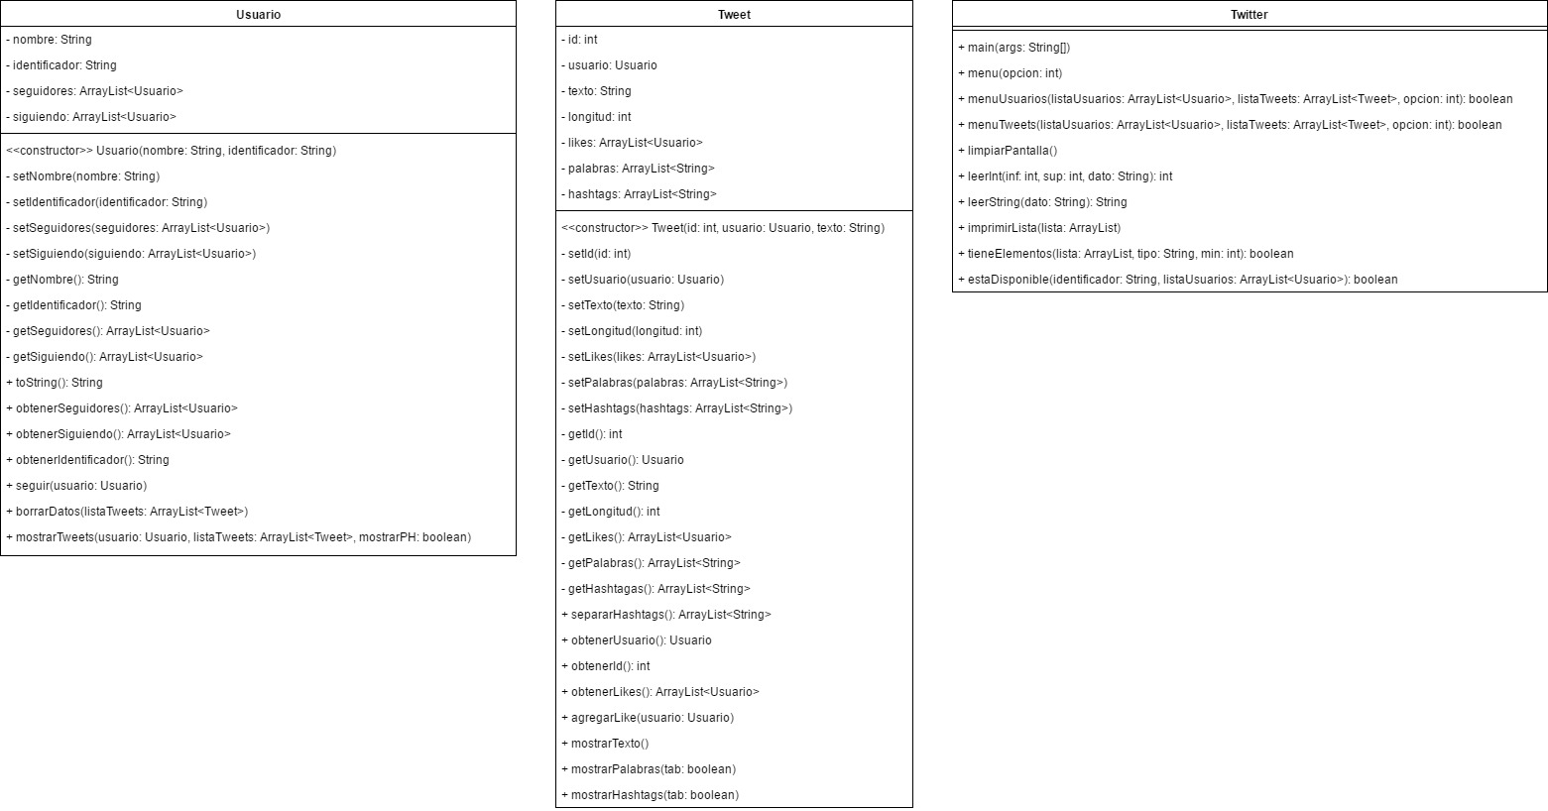
Diagrama UML

Slide 3
Diagrama UML

Slide 4
Diagrama UML

Slide 5
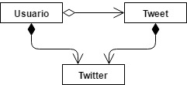
Diagrama UML

Slide 6
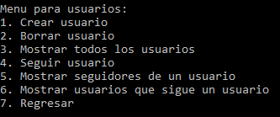

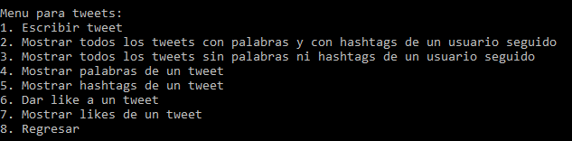
Menús

Slide 7


Características y funcionalidad
No permite nombre de usuario, identificadores o tweets vacíos. Tampoco permite excederse de 140 caracteres en un tweet.
No permite repetición de identificadores de usuario.
Restricciones en el menú si no hay numero suficiente de usuarios o tweets para alguna acción

Slide 8



Características y funcionalidad
No permite seguirse a si mismo, indica si ya se sigue a un usuario.
No permite mostrar tweets de un usuario no seguido o de si mismo.

Slide 9

Características y funcionalidad
No admite datos fuera de rango.
Descarta todas las referencias a un usuario al ser eliminado.

Slide 10
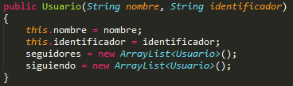
Métodos de usuario
Constructor:

Slide 11

Métodos de Usuario
toString: permite imprimir ArrayList de Usuario mediante un método que imprime ArrayList de tipo genérico.

Slide 12
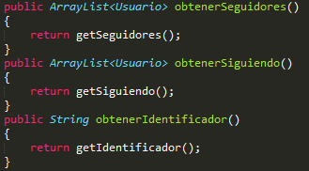
Métodos de usuario
obtenerSeguidores, obtenerSiguiendo y obtenerIdentificador: métodos públicos que acceden a los métodos get privados.

Slide 13
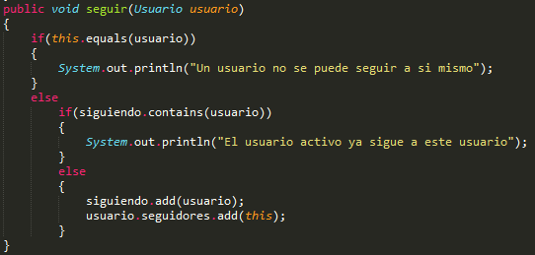
Métodos de Usuario
seguir: agrega un usuario a la lista de seguidores de otro y agrega al segundo a la lista de siguiendo del primero.

Slide 14
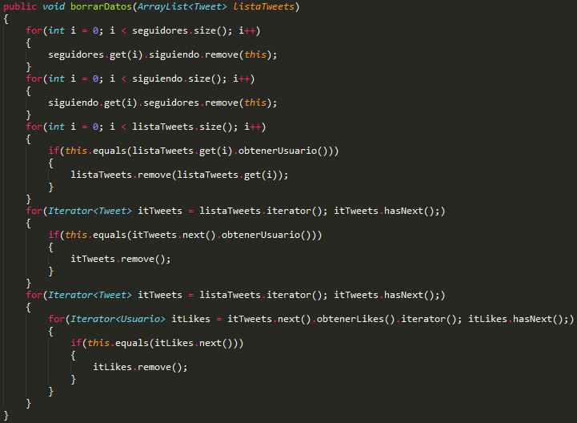
Métodos de Usuario
borrarDatos: borra todas las referencias a un usuario (listas de seguidores, siguiendo, tweets y likes).

Slide 15
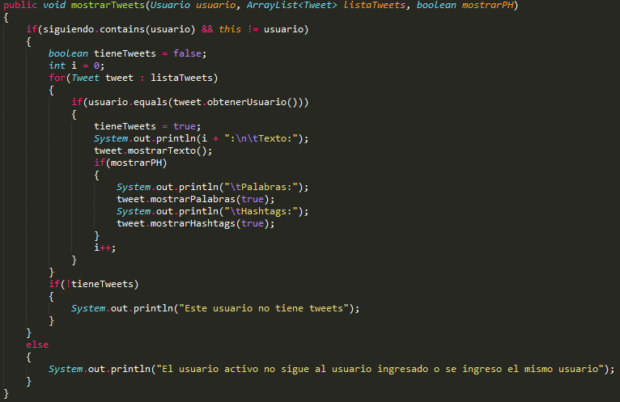
Métodos de Usuario
mostrarTweets: muestra los tweets de un seguidor, con la posibilidad de mostrar lista de palabras y hashtags.

Slide 16
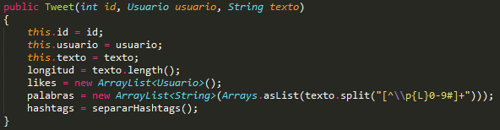
Métodos de Tweet
Constructor:

Slide 17
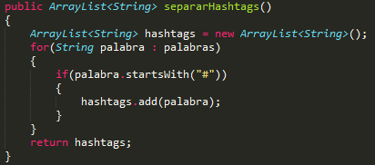
Métodos de Tweet
separarHashtags: separa los hashtags del tweet en un ArrayList de String para inicializar el atributo hashtags.

Slide 18
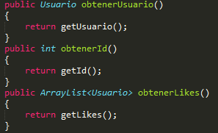
Métodos de Tweet
obtenerUsuario, obtenerId y obtenerLikes: métodos públicos que acceden a los métodos get privados.

Slide 19

Métodos de Tweet
agregarLike: agrega un usuario a la lista de likes de un tweet.

Slide 20
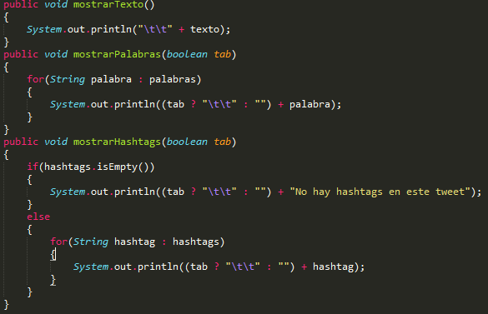
Métodos de Tweet
mostrarTexto, mostrarPalabras y mostrarHashtags: imprimen el texto, lista de palabras o lista de hashtags de un tweet.

Slide 21
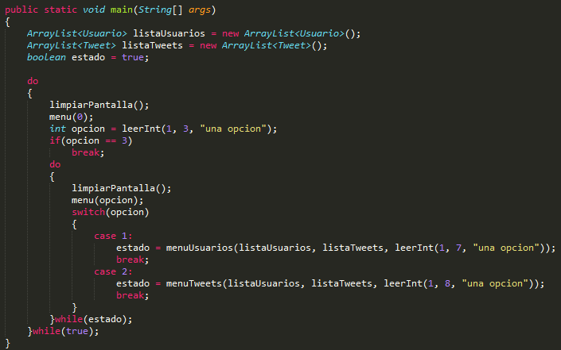
Métodos de la clase de prueba
main:

Slide 22
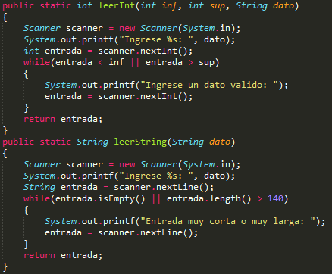
Métodos de la clase de prueba
leerInt y leerString: obtienen entrada del usuario y la validan según ciertas restricciones.

Slide 23
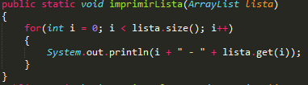
Métodos de la Clase de Prueba
imprimirLista: imprime ArrayList de cualquier tipo con llamadas implícitas al método toString de los objetos.

Slide 24
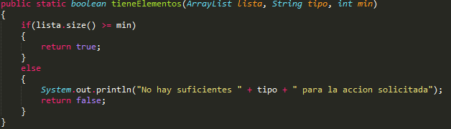
Métodos de la clase de prueba
tieneElementos: verifica si un ArrayList de cualquier tipo tiene los elementos necesarios para realizar cierta acción.

Slide 25
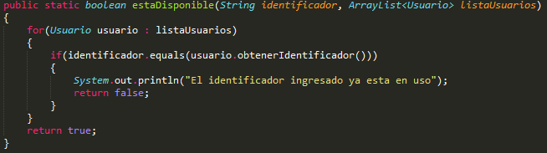
Métodos de la clase de prueba
estaDisponible: verifica si el identificador ingresado ya está en uso.

